Slide 1
муниципальное бюджетное дошкольное образовательное учреждение «Детский сад комбинированного вида № 72» Тема: «Кроссворды и ребусы - как средство обучения грамоте и развития речи детей»
Подготовила:
воспитатель Корнева Н.П.
Курск
2020 год

Slide 2
Цели и задачи
Цель:
Познакомить с правилами разгадывания ребусов кроссвордов , научить детей писать печатными буквами, научить читать ,развивать речь, кругозор;
Развитие у детей самостоятельности, творческой активности и самостоятельно поисковой деятельности.
Разгадывание ребусов и кроссвордов решает такие задачи как:
закрепление знаний звуко-буквенных
обозначений;
формирование словарного запаса;
развитие грамматического строя речи;
развитие психических процессов: восприятия, внимания, памяти, понятийного
мышления;

Slide 3
Ребус — это вид головоломки, загадка, сформулированная в виде рисунка в сочетании с буквами, цифрами, знаками, символами, фигурами.
Отгадка ребусов — великолепная возможность в игровой занимательной форме развить речь. Занимаясь ребусами, ребёнок не только пополнит словарный запас, но и научится читать, правильно писать, подбирать синонимы, натренирует память и внимание.

Slide 6
Решая ребус, ребёнок проводит звуко-буквенный анализ в уме, определяя количество, место, порядок нужной буквы (букв) в слове.
Ребусы, требующие добавления предлогов, восполняют пробелы пространственных представлений, помогают запомнить малознакомые предлоги. Расширяется словарный запас ребёнка.

Slide 9
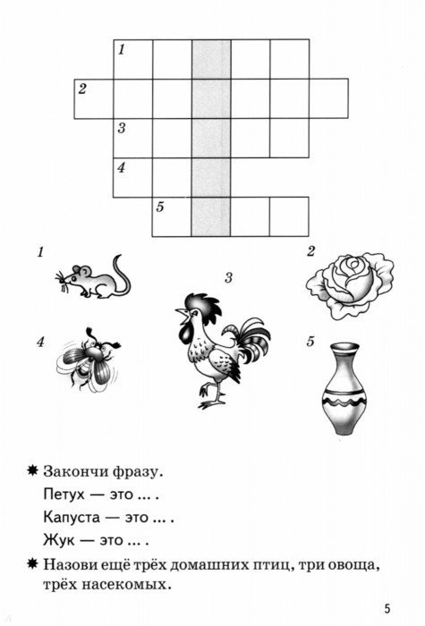
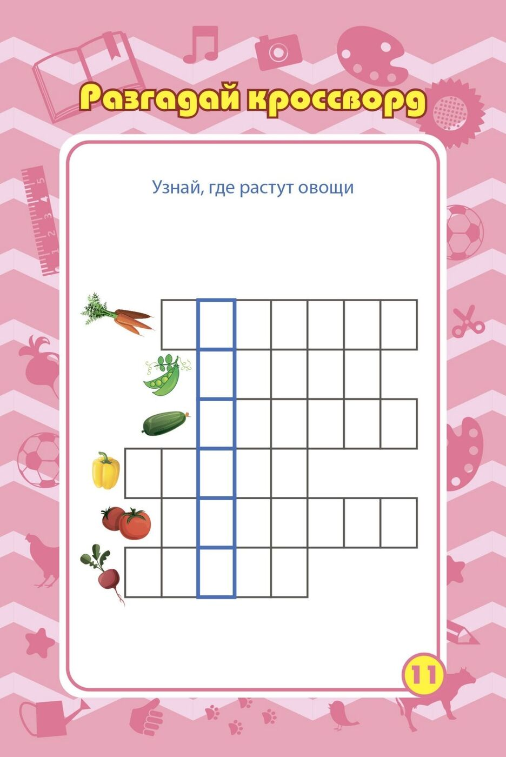
Кроссворд - это игра-задача, в которой фигура из рядов пустых клеток заполняется перекрещивающимися словами со значениями, заданными по условиям игры.

Slide 12
Для того чтобы кроссворды выполняли развивающую функцию, нужно непременно делать их тематическими.
Так как темы, доступные для детей, подразумевают сравнительно небольшой объём слов, сначала можно применять разновидность кроссворда, имеющую только одно пересечение.
Затем можно предлагать и задания, над которыми придётся поломать голову.

Slide 13
Впишите в кроссворд места содержания перечисленных животных. 1. Собака. 3. Лошадь. 2. Свинья. 4. Корова.
Кроссворд «Кто где живёт?»

Slide 15
Проблемно-поисковой метод
Ребусы, головоломки, кроссворды относятся к игровым и в то же время к проблемно-поисковым методам обучения детей, а старший дошкольный возраст является благоприятным для обучения детей разгадыванию игр-загадок, ребусов, кроссвордов, головоломок.
Следует помнить о требованиях, которые предъявляются к использованию игр-загадок, кроссвордов, ребусов, головоломок:
- доступность содержания;
- эти игры должны, прежде всего, вызывать интерес у детей.

Slide 16
Экран

Slide 17
УТКИ

Slide 20
СПАСИБО ЗА ВНИМАНИЕ!

